Slide 1
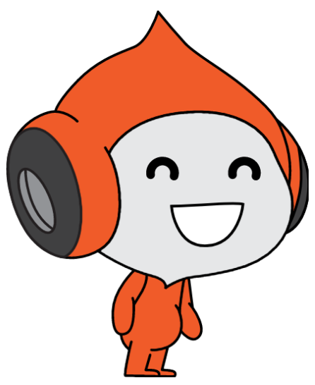

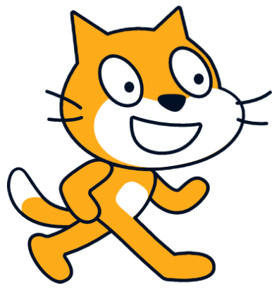
音乐控制台工作坊

Slide 2

项目体验
Notes:
让学生体验老师制作的音乐控制台，项目地址：https://create.codelab.club/projects/3428/

Slide 3
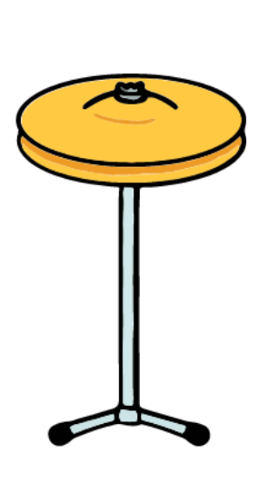
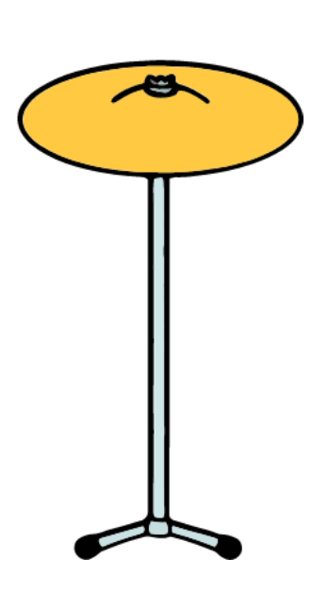


架子鼓包含什么？
嗵鼓
强音镲
底鼓
军鼓
手击踩镲
Notes:
架子鼓介绍视频 https://www.bilibili.com/video/BV147411G7cW 从 00:30-06:32

Slide 4
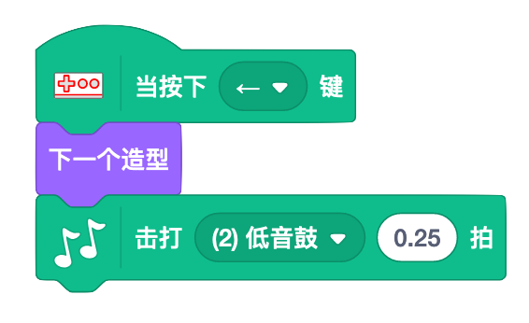
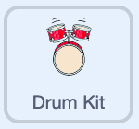
架子鼓测试
找出架子鼓角色，并给角色添加对应的音效。

Slide 5
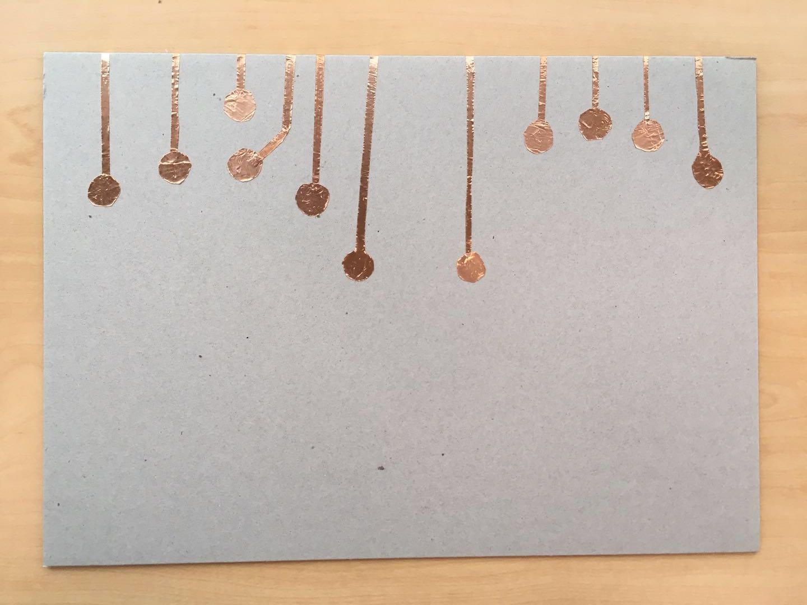
音乐控制台设计
在纸板上绘制乐器的布局，然后用铜箔胶带和纸板制作出音乐控制台。

Slide 6
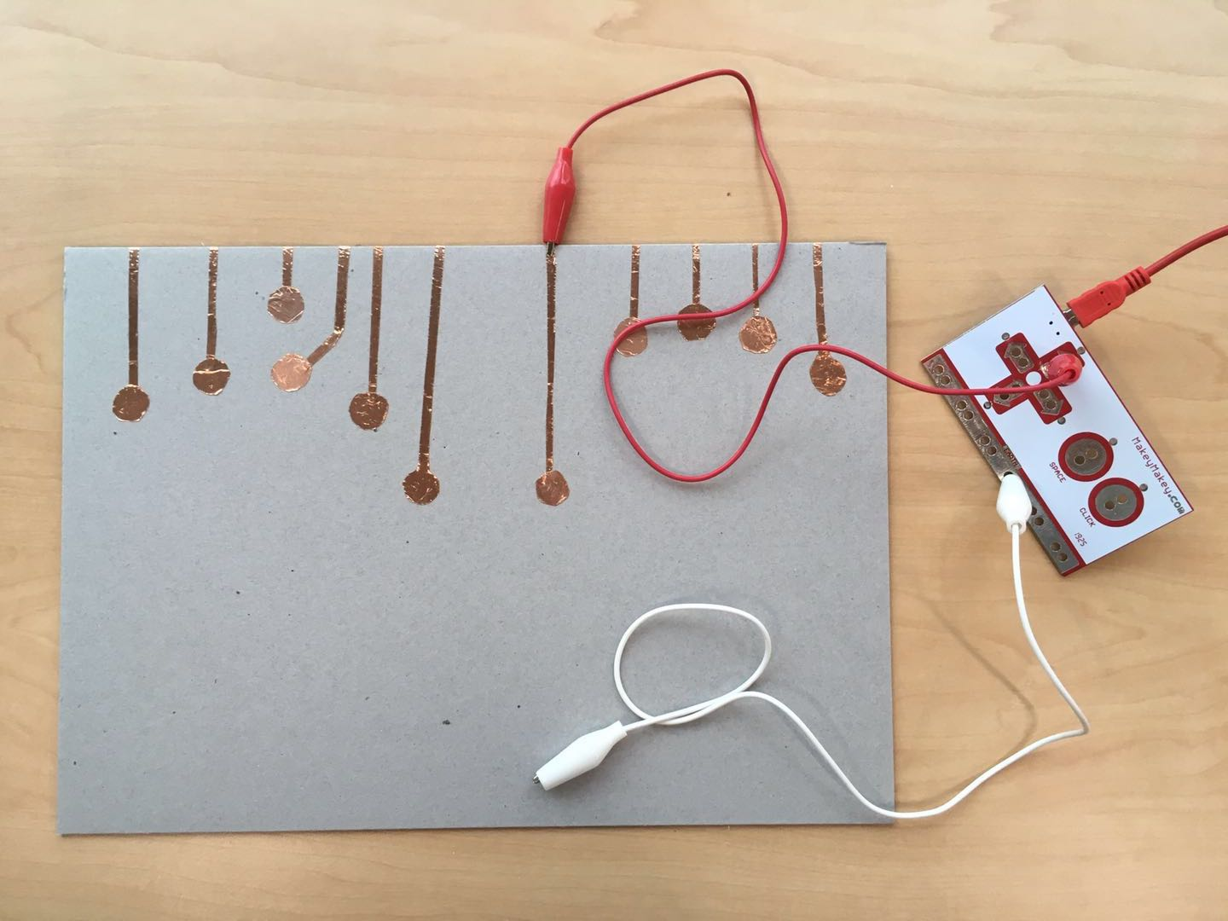
音乐控制台设计
将音乐控制台和 Makey Makey 连接起来，并进行测试，添加更多的乐器，让功能更丰富吧！

Slide 7
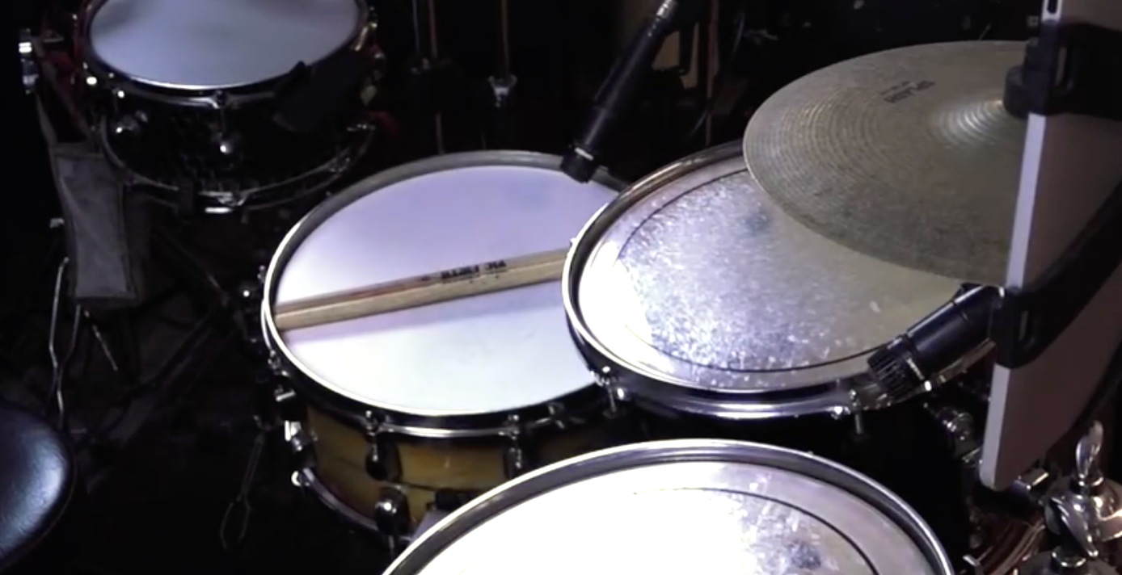
合奏
观看关于架子鼓节奏的视频，同伴之间进行协作，一起合奏出有节奏感的音乐吧！
Notes:
视频网址：https://www.bilibili.com/video/BV1tg4y187L3 前面有一段重复，可快进到 00:48

Slide 8
作品展示
向大家介绍你的作品，并让同伴体验，可以从以下三个方面进行介绍：
1. 作品是什么？
2. 如何制作的？
3. 大家有什么问题或建议？

Slide 9
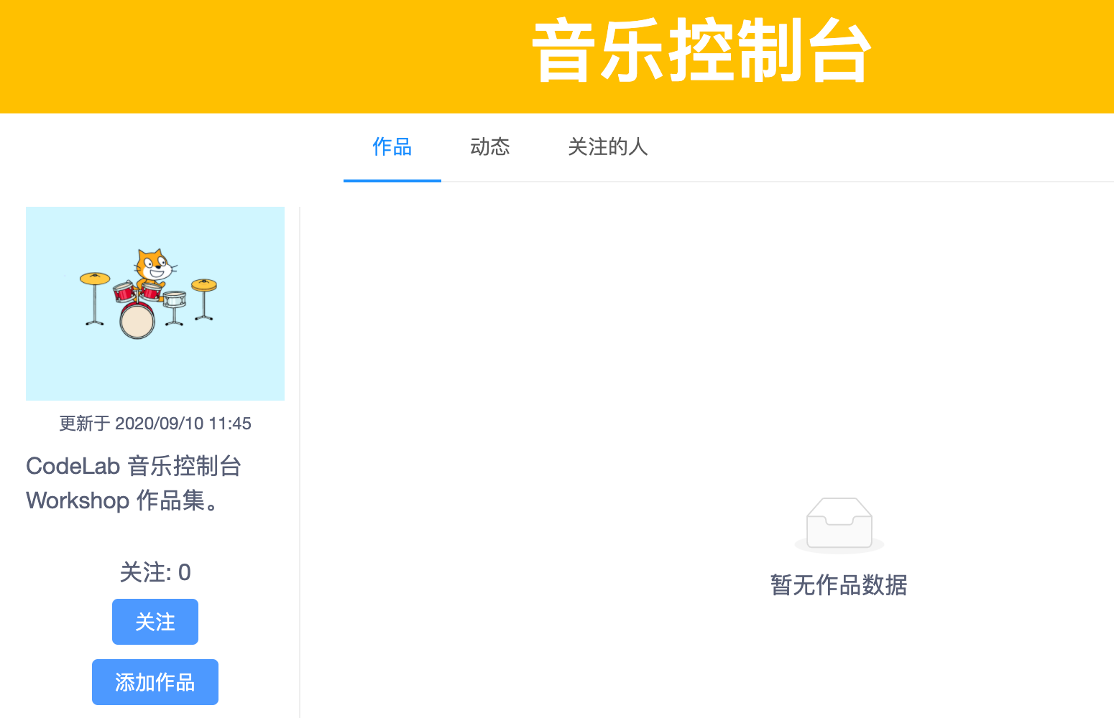
作品工作室
将你的作品添加到“音乐控制台”工作室，并体验工作室中的作品。
Notes:
工作室网址：https://create.codelab.club/studios/178/

Slide 10
课堂总结
回顾今天的学习过程，回答这两个问题：
1. 今天你学到了什么？
2. 创作过程中你遇到的主要问题是什么？你是如何解决的？

